Slide 1
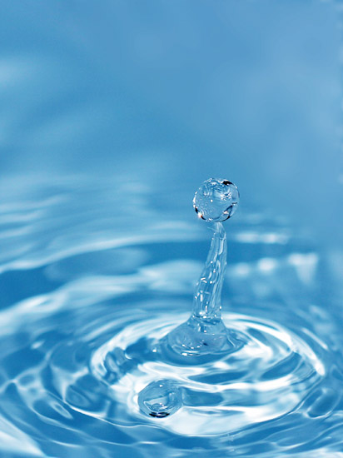
قصة
قيمة استهلاك الماء

Slide 2
كان هناك صديقان احداهما اسمة كريم والأخر أسمة كمال

Slide 3
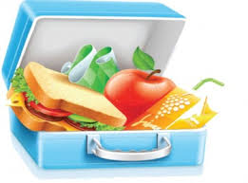
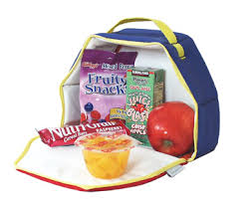
يجلسان سويا كل يوم لتناول الطعام

Slide 4
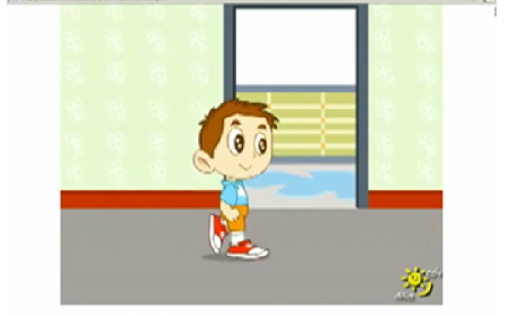
ذهب كريم ليرى صديقة كمال يغسل يدية

Slide 5
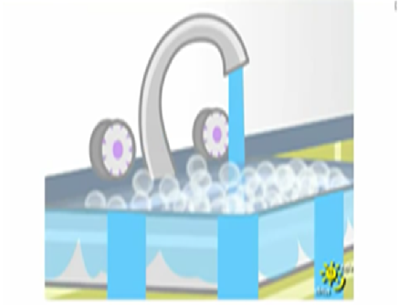
فوجد صمبور الماء مفتوح

Slide 6
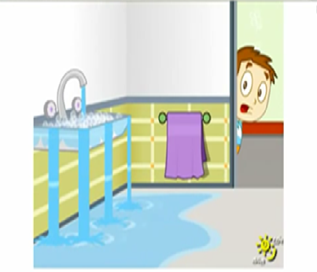
فقال مااااهذا ما هذاااا اصبح كل الحمام مبلل بالماء

Slide 7
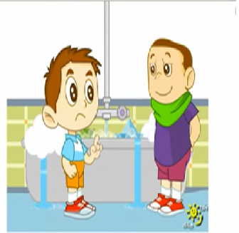
فقال كريم لكمال لاتفعل ذلك فالماء نعمة من الله علينا

Slide 8
زعل كريم واخذ ينظف الحمام

Slide 9
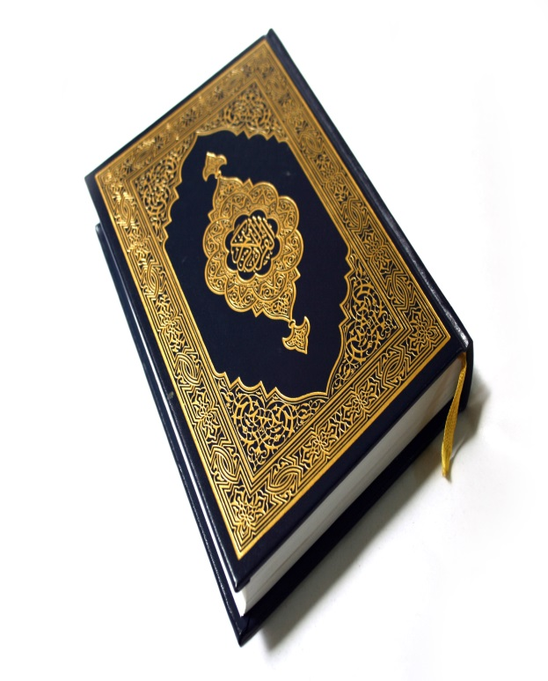
يقول الله عز وجل فى القران الكريم وجعلنا من الماء كل شئ حى )فيجب علينا أن نحافظ على الماء فهو نعمة كبيرة لنا كذلك لا نبذر الماء ولا نسرف بة

Slide 10
انتهت القصة

